Slide 1

Primeiro
Acesso ao
Sistema Monitora

Slide 2
Primeiro acesso ao Sistema Monitora
Acesso ao módulo RAG/MONITORA
Para acessar o módulo RAG, no sistema informatizado MONITORA, o usuário deverá acessar a internet e digitar: http://servicos.seplag.mt.gov.br/monitoraRag/.
Para o 1º acesso, o usuário deverá clicar na opção Esqueci minha senha e em seguida inserir as seguintes informações solicitadas:
  Usuário (o padrão é o CPF, sem pontos, para todos os usuários, mas para os servidores do Poder Executivo pode ser também a matrícula),
  CPF;
  Data de Nascimento.
Depois clicar na opção Enviar link de ativação, onde uma senha provisória será criada e enviada no e-mail de cadastro do usuário, com as informações para o acesso inicial, conforme Tutorial “Primeiro acesso RAG MONITORA” disponível em http://www.seplag.mt.gov.br/index.php?pg=ver&id=6269&c=114&sub=true e na página inicial do sistema conforme endereço citado acima, opção Manuais e Autocapacitação.
  Dicas:
  1) Se o usuário tem acesso ao Portal do Servidor e Recadastramento (Poder Executivo) pode utilizar a mesma senha, sem precisar atualizá-la conforme procedimento descrito acima;
  2) Se a senha provisória não chegar no seu e-mail, verificar junto ao NGER/área de Planejamento setorial, responsável pelo RAG, qual o e-mail está no cadastrado do módulo, se necessário, solicitar atualização.

Slide 3
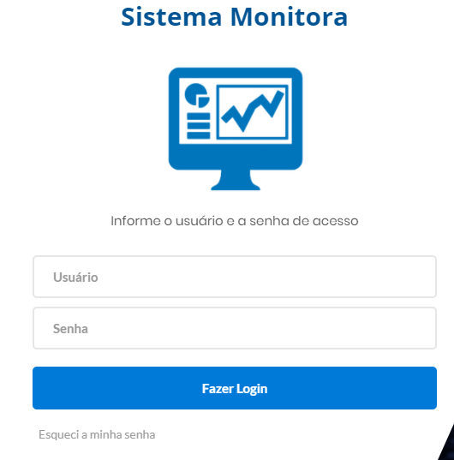
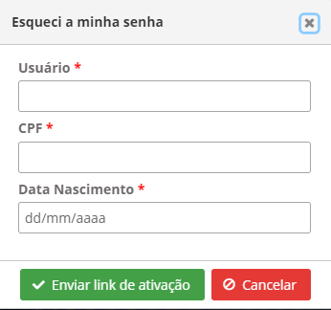
Primeiro acesso ao Sistema Monitora
Atualização da senha
para 1º acesso
Esqueci minha senha
Campos necessários para atualização da senha

Slide 4
Primeiro acesso ao Sistema Monitora
Para os demais acessos, o usuário só precisará informar na tela inicial, a opção Usuário (seu CPF sem pontos), a Senha (enviada por e-mail ou alterada posteriormente), depois clicar em Fazer Login.
Observação: os responsáveis por Programa, inseridos no PTA e/ou atualizados no PTA Gerencial, no sistema FIPLAN, terão o cadastro automático no RAG/MONITORA, para inserção/edição das informações para Avaliação.
Os demais usuários, que serão apenas visualizadores de algum item (UO ou Programa ou Ação) precisam solicitar o cadastro no módulo RAG para o NGER/Área de Planejamento de sua Unidade Setorial.
Usuário
Senha

Slide 5
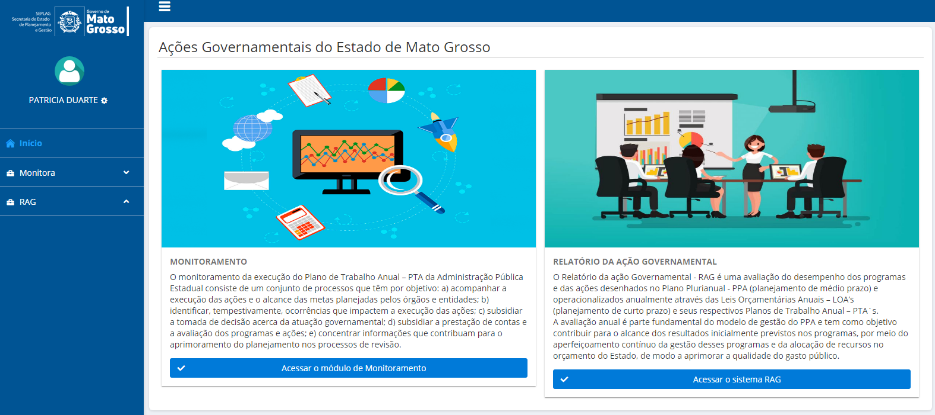
Primeiro acesso ao Sistema Monitora
Após entrar no sistema, serão apresentados as duas opções de módulos do Sistema Monitora: Monitoramento e RAG, clicar na opção desejada, seja na tela principal ou no menu lateral.

Slide 6
Obrigado!

Slide 7

Secretaria Adjunta de Planejamento e Gestão de Políticas Públicas - SAPGPP
Superintendência de Formulações, Monitoramento e Avaliações - SFMA
Coordenadoria de Monitoramento e Avaliação - CMA
e-mail: monitora@seplan.mt.gov.br

